Slide 1
Агния Львовна Барто «Помощница» подготовила Рамазанова Б.У. 1 класс 2016г.

Slide 3
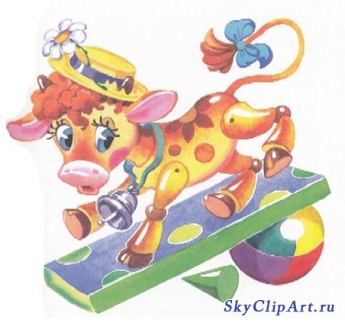

Slide 6
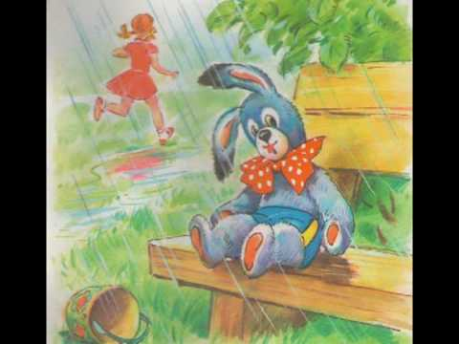

Slide 8
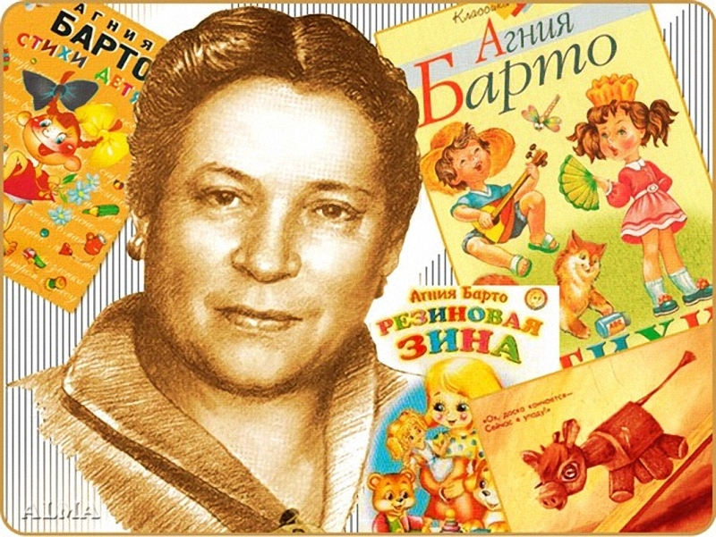

Slide 11
17 февраля 2016г. Агния Львовне Барто исполняется 110 лет
Подготовила учитель начальных классов Рамазанова Бицилай Увейсовна

